Slide 1

Взаимодействие муниципальных образований и ОАО «Корпорация развития Мурманской области» при внедрении Стандарта деятельности органов местного самоуправления муниципальных районов и городских округов Мурманской области по обеспечению благоприятного инвестиционного климата на территории муниципального образования
Выездное заседание Координационного Совета представительных органов муниципальных образований
Барышкин Алексей Геннадьевич,
генеральный директор
ОАО «Корпорация развития Мурманской области»
г. Полярные Зори
31 марта 2015 г.

Slide 2

Корпорация развития Мурманской области
Специализированная организация
по привлечению инвестиций и работе с инвесторами
Начало работы: 2014 год
100% акций: Мурманская область
Цели:
активизация инвестиционной деятельности
повышение инвестиционной привлекательности Мурманской области
обеспечение реализации инвестиционных проектов и проектов государственно-частного партнерства

Slide 3
Стандарт 2.0
Раздел 3:
обеспечение режима «одного окна» для инвесторов
содействие созданию проектных команд по поддержке и реализации инвестиционных проектов «под ключ»
продвижение инвестиционных возможностей и проектов
обеспечение взаимодействия с инвестиционными венчурными фондами, банками, инвестиционными агентствами, специализированными финансовыми организациями, российскими и международными институтами развития
+ Заключение соглашений о сотрудничестве с
ОАО «Корпорация развития Мурманской области»

Slide 4
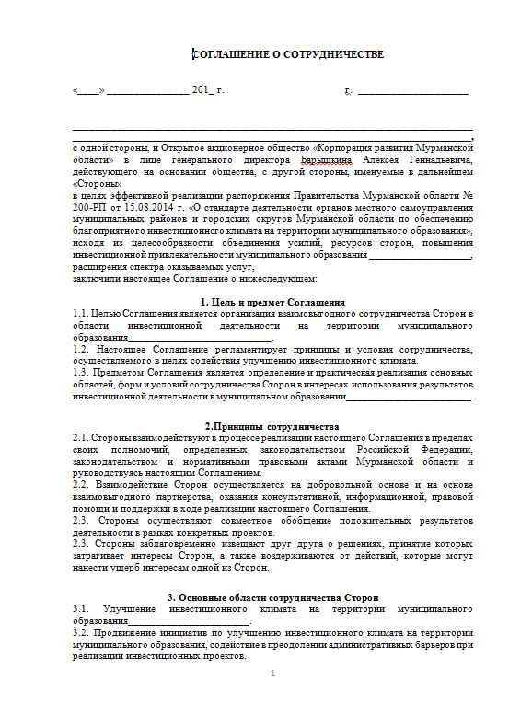
Соглашение о сотрудничестве
+
особенности
и реальные потребности конкретного муниципального образования

Slide 5
Функции Корпорации
представление инвестиционных возможностей муниципального образования
взаимодействие с финансовыми институтами, институтами развития
проработка механизмов финансирования
«упаковка», структурирование проектов
экспертиза бизнес-планов
сопровождение проектов
проведение обучающих, дискуссионных мероприятий
…

Slide 6
Функции администрации муниципального образования
содействие в подборе площадок для инвестиционных проектов
помощь инвесторам в подборе партнеров на территории муниципального образования
сбор и отбор инвестиционных идей и проектов в муниципальном образовании
содействие в организации мероприятий для инвесторов
…

Slide 7
Полярный Инвест-Экспресс
сбор, анализ, отбор Корпорацией инвестиционных идей и проектов, инициируемых предпринимателями региона
3 этапа
разнообразные меры поддержки для проектов-финалистов

Slide 8
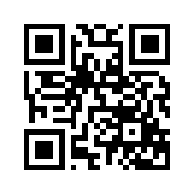
Спасибо за внимание!
АО «Корпорация развития Мурманской области»
Мурманск, просп. Ленина, д. 82 (ДЦ«Арктика»), офис 1005
 +7 (8152) 7-8152-7
45-09-33
45-09-40 (факс)
 www.invest-murman.ru
 corp@invest-murman.ru
Барышкин Алексей Геннадьевич,
генеральный директор

